Slide 1

대한민국 집단지성 프로젝트
첫 번째 모임
#From Follower to Pioneer
2015년 5월 16일 토요일
오전 10시
@여의도 KBS스튜디오

Slide 2
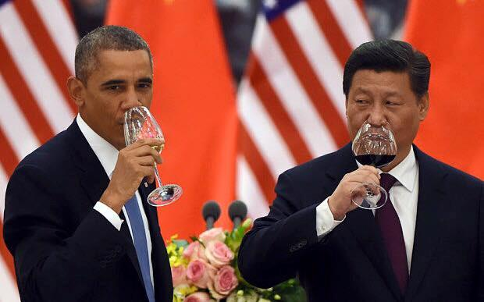
PROGRAM
Opening Session
미국과 중국이 주도하는 모바일 혁명의 시대
한국에게 위기인가? 기회인가?
Discussion Session
Why Korea? 미국과 중국, 두 덩치를 설레게 하는 한국의 매력
본격 모바일 시대, 발전방향과 우리의 생존방법
변화가 절실하다, 금융과 인재육성
Closing Session

Slide 3

DISCUSSION #1
Why Korea? 미국과 중국, 두 덩치를 설레게 하는 한국의 매력
작은 국가임에도 불구하고 높은 존재감을 가진 대한민국
그 매력은 어디에서 나오는가?
대장금 부터 강남스타일까지, 문화와 대륙을 넘나드는 한류
드라마, 패션, K-pop, 최고의 인재들까지
세계각국의 생생한 목소리와 시선을 통해 알아보는
다양한 컨텐츠와 파급력의 원천

Slide 4

DISCUSSION #2
본격적으로 시작 된 모바일 시대, 발전방향과 우리의 생존방법
오프라인의 부가가치를 흡수하는 혁명적 변화
Online to Offline business 의 무한한 가능성
중국과 미국을 통해 예측하는 모바일 산업의 발전방향
대한민국 모바일 산업, 현업에서 느끼는 현실과 경쟁력은?
한국의 생존방식과 실천적 대안에 대해

Slide 5


DISCUSSION #3
변화가 절실하다, 금융과 인재육성
금융 감독과 규제, 안전장치인가 편법조장인가?
핀테크 혁명이 다가오는 지금, 변화가 필요한 때
자원도 땅도 부족하지만 인재로 성장한 대한민국
혁신적, 진취적 인재들은 왜 나타나지 않는가?
미치고, 즐기고, 실패하고, 다시 일어서는 문화를 위해

Slide 6




CONTACT
arahansa.github.io/brandnew
Facebook.com/brandnewkorea
@BNK2015
brandnewkorea2015@gmail.com

Slide 7
BNK는 누구에게나 열려 있으며, 모두가 참여할 수 있는 토론입니다.
5월 16일, 대한민국의 미래를 고민하는 집단지성의 축제 함께 즐겨요!

